Slide 1
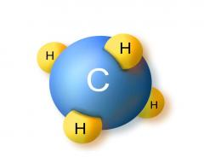
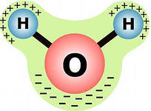
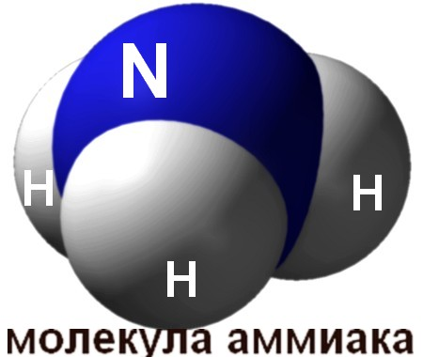
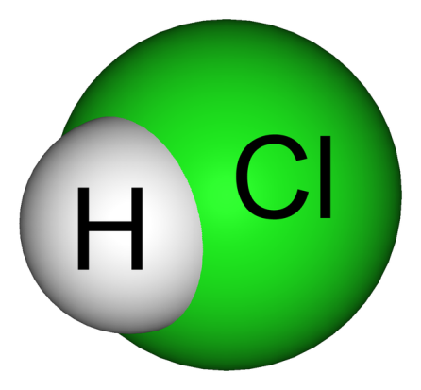
Модели строения молекул
CH₄
_{Метан}
H₂O
вода
NH_{3 аммиак}
HCl
хлороводород
Что общего в составе молекул?
Чем они отличаются друг от друга?

Slide 2

Проблема: Почему различные атомы элементов удерживают различное количество атомов водорода?

Slide 3

“валентность” происходит от лат. valentia – сила.
Валентность – это свойство атомов удерживать определённое число других атомов в соединении.

Slide 4
Алгоритм определения валентности.
1. Запишите формулу вещества
H₂S
I
H₂S
2. Обозначьте известную валентность элемента
2
I
H₂S
3. Найдите число единиц валентности атомов известного элемента, умножив валентность элемента на количество его атомов
2
I II
H₂S
4. Поделите число единиц валентности атомов на количество атомов другого элемента. Полученный ответ и является искомой валентностью
I II
H₂S
(2=2)
5. Сделайте проверку

Slide 5


Поиграем кто быстрее?

